Slide 1
Живем в эпоху нанотехнологий,
И каждый год дает нам новый старт,
То освоение журналов электронных,
А ныне новый наш
образовательный стандарт

Slide 3
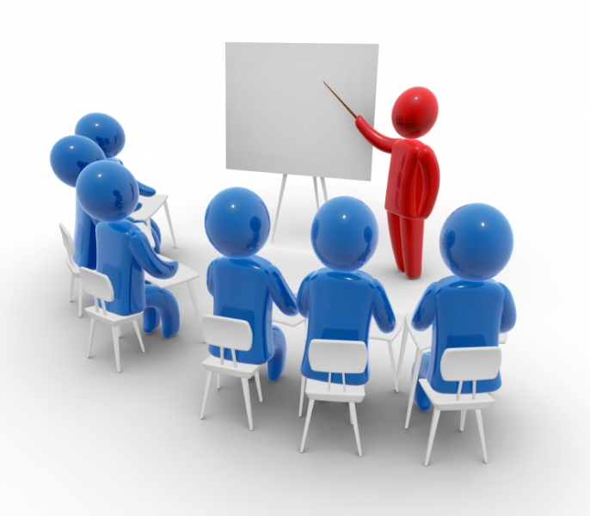
Самым важным явлением в школе,
самым поучительным предметом,
самым живым примером для ученика
является сам учитель.
А. Дистервег

Slide 4
ЦЕЛИ
ЗАДАЧИ
2014-2015 уч.г.

Slide 5
«Нам не дано предугадать»
Ф.И. Тютчев
Нам не дано предугадать, Как наше слово отзовется. Посеять в душах благодать. Увы, не каждый раз дается. Но мы обязаны мечтать О дивном времени, о веке, Когда цветком прекрасным стать Сумеет личность человека. И мы обязаны творить. Презрев все тяготы мирские,
Чтоб истин светлых заложить Зачатки в жизни молодые.

Slide 6
